Slide 1

SÉQUENCE 3:
LES HÉMORRAGIES
EXTERNES
MANDOU Julien - Formateur PSC1 - mai 2022

Slide 2
SI JE VOUS DIS HEMORRAGIE EXTERNE…
Quelles peuvent en être les causes?
Comment la reconnaissez-vous?
Y a-t’il un risque?
Et que feriez-vous?

Slide 3
OBJECTIF DE L’ACTION DE SECOURS
A la fin de cette séquence, vous serez capable de réaliser ou de faire réaliser la conduite à tenir face à une hémorragie externe, en attente des de l’arrivée des secours.

Slide 4
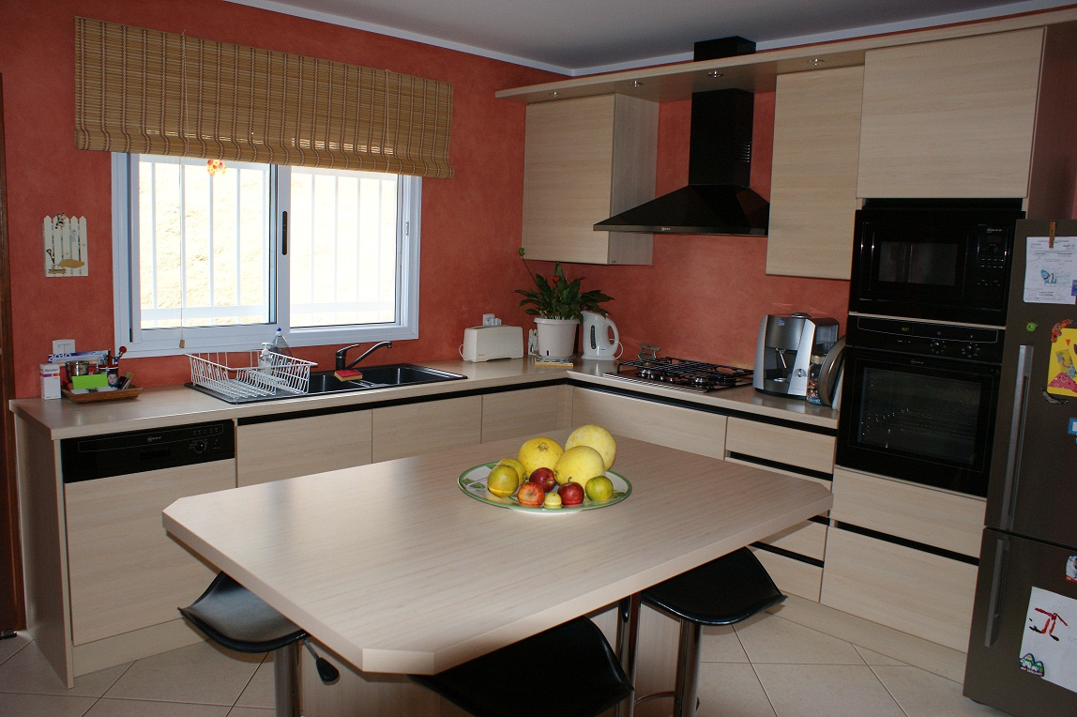
1 route du couteau
98800 NOUMEA
Tel: 77 . 77 . 77
DÉMONSTRATION

Slide 5
HÉMORRAGIES EXTERNES
HÉMORRAGIES EXTERNES
HÉMORRAGIES EXTERNES
COMMENT ?
LES SIGNES:
C’est une perte de sang prolongée qui vient
d’une plaie ou d’un orifice naturel qui ne s’arrête pas
spontanément.
Elle imbibe de sang un mouchoir en quelques secondes.
LES RISQUES:
Pour la victime, détresse circulatoire ou arrêt cardiaque
Pour le sauveteur, être infecté par une maladie transmissible
COMMENT ?
LES CAUSES:
une plaie, un traumatisme ou une maladie
PROTECTION ADAPTÉE
Regarder s’il n’y a pas de corps étranger
Remplacer la compression
manuelle par un tissu propre
recouvrant la plaie fixée
par un lien large ou une
bande élastique assez long
pour stopper le saignement
Remplacement impossible
si l’hémorragie se situe au
cou, au thorax, à la tête ou
à l’abdomen.
NON
Appuyer fortement avec
2 doigts ou la paume
de la main en interposant
un tissu propre recouvrant
toute la plaie jusqu’à
l’arrivée des secours.
Appuyer avec sa main si
aucun tissu.
COMPRIMER LOCALEMENT AVEC LA MAIN
COMPRIMER LOCALEMENT AVEC LA MAIN
ALLONGER
RESULTATS:
RESULTATS:
SAUVETEUR ISOLÉ??
La compression locale
doit être:
suffisante pour arrêter le saignement
Permanente
OUI
NON
POSE D’UN PANSEMENT COMPRESSIF
POSE D’UN PANSEMENT COMPRESSIF
QUE SI LE SAIGNEMENT EST STOPPÉ
MAINTENIR LA COMPRESSION MANUELLE
La compression locale
doit être:
suffisante pour arrêter
le saignement
Permanente
ALERTER / COUVRIR / SURVEILLER
ALERTER / COUVRIR / SURVEILLER

Slide 6
APPRENTISSAGE DU GESTE:
1er temps: le sauveteur n’est pas isolé (témoin ou téléphone à proximité)
2ème temps: le sauveteur est seul sans téléphone

Slide 7
CONTACT DU SAUVETEUR AVEC
LE SANG DE LA VICTIME
Ne pas porter les mains à la bouche, les yeux ou le nez
Ne pas manger avant de s’être laver les mains
Retirer les vêtements souillés le plus tôt possible
Se laver les mains ou toute zone souillée
Se désinfecter (dakin, biseptine…)
Demander un avis médical sans délai si le sauveteur:
présente une plaie ayant été souillée
- a subi une projection sur le visage

Slide 8
HEMORRAGIES EXTERNES
Plusieurs victimes
PROTECTION ADAPTEE
Regarder s’il n’y a pas de corps étranger
METTRE EN PLACE UN GARROT (préférable d’utiliser un garrot de fabrication industrielle)
OUI
METTRE EN PLACE UN GARROT (préférable d’utiliser un garrot de fabrication industrielle)
NON
COMPRIMER LOCALEMENT AVEC LA MAIN
Le Garrot doit:
être situer en amont de la plaie 5 à 7 cm (entre le coeur et la plaie) (et jamais sur une articulation)
- Être serré pour arrêter
le saignement
ALLONGER
SAUVETEUR ISOLE??
OUI
NON
POSE D’UN PANSEMENT COMPRESSIF
MAINTENIR LA COMPRESSION MANUELLE
ALERTER / COUVRIR / SURVEILLER
ALERTER / COUVRIR / SURVEILLER
ALERTER / COUVRIR / SURVEILLER

Slide 9
APPRENTISSAGE
DU GESTE

Slide 10
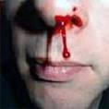
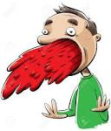
LES SAIGNEMENTS PAR LE NEZ, LA BOUCHE
OU AUTRE
Que diriez-vous, que feriez vous?
Que diriez-vous, que feriez vous?
Saignement par
un orifice naturel
(autre que le nez)
Que diriez-vous, que feriez vous?

Slide 11
LES SAIGNEMENTS PAR LE NEZ
Asseoir, tête penchée en avant
Demander de se moucher vigoureusement
Demander de comprimer les narines
Pendant 10 minutes
Ne pas relâcher
Demander un avis médical si:
le saignement se reproduit ou ne s’arrête pas
le saignement survient après une chute ou un coup
si la victime prend des médicaments
augmentant les saignements.

Slide 12
LES SAIGNEMENTS PAR LA BOUCHE
(VOMIT OU CRACHE DU SANG)
Installer la victime dans la position:
où elle se sent le mieux
allongée en position stable sur le
côté si elle a perdu connaissance
Alerter les secours
Surveiller en permanence

Slide 13
LES SAIGNEMENTS PAR UN ORIFICE NATUREL
(AUTRE QUE LE NEZ)
ET DE FAÇON INHABITUELLE
Allonger la victime
Demander un avis médical
Appliquer les consignes

Slide 14
EN CAS D’AGGRAVATION
Contacter le centre 15 pour
signaler l’aggravation
Pratiquer les gestes qui s’imposent si
la victime a perdu connaissance

Slide 15
?

